Slide 1
下次实验：计数器
请确认本次实验集成电路芯片：74112、两片、7474两片、74194的安插位置。周围插孔有没有堵塞。
注意：不要在数电箱面板上写字！

Slide 2
实验六 寄存器
一 实验目的
1、学习用集成JK触发器和集成D触发器组成并行输入、并行输出数据寄存器并测试其逻辑功能。
2、测试中规模集成电路四位双向移位寄存器74LS194的功能。
二 实验内容及步骤
1.用集成JK触发器组成四位单端并行输入、并行输出数据寄存器并测试其逻辑功能
所用集成JK触发器为两片双JK下降沿触发器74LS112。（管脚图见图)

Slide 3

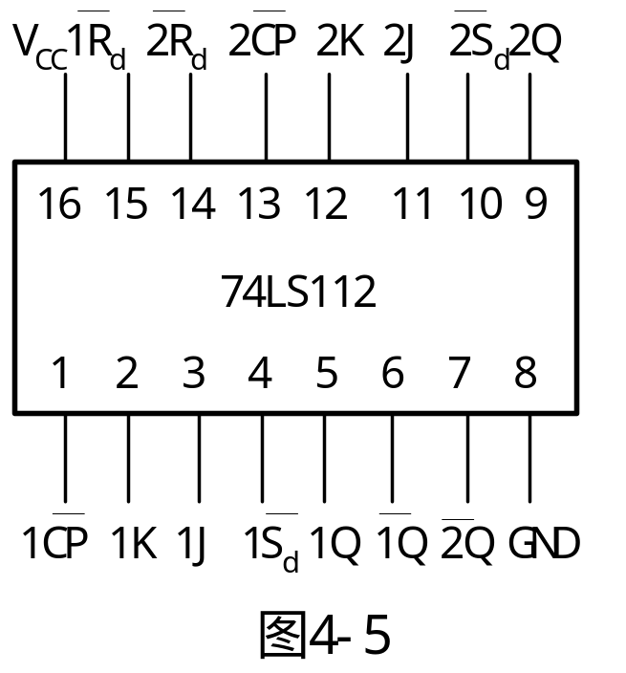
6
所用集成JK触发器为两片双JK下降沿触发器74LS112。（管脚图见图)

Slide 4
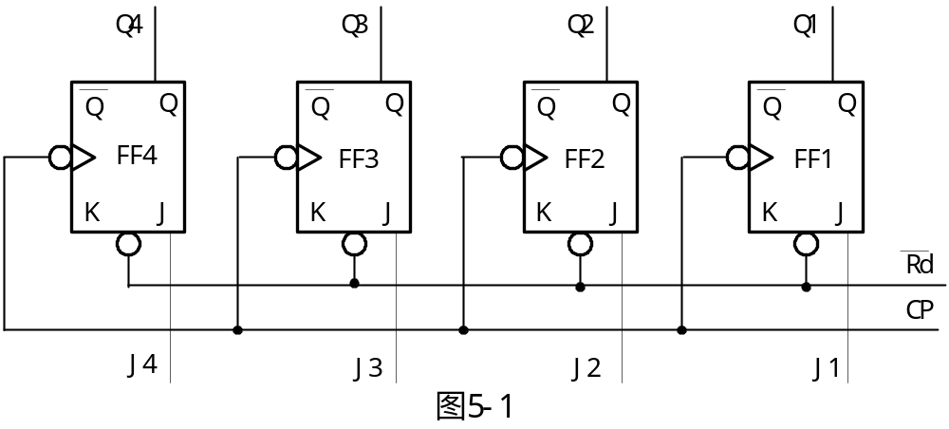
（1）按下图连好线路。
74112-2
74112-1
9
5
9
5
13
1
13
1
14
11
15
3
14
11
15
3
① 输出端Q₁ ~ Q₄分别接状态显示二极管。（Q₄在左， Q₁ 在右）
② 复位端 ～ 连在一起接逻辑开关。
R
R
d
1
d
4
③ 输入端J₁~J₄分别接逻辑开关,（J₄在左， J₁ 在右） K₁~K₄接高电平。
④ CP₁~ CP₄连在一起接单正脉冲。
不得悬空！

Slide 5
（2）清零（ 接一下低电平）。
（3）从J₁~J₄分别输入待寄存数码。
（4）CP端加单正脉冲，观察CP作用前后，输出端 Q₁~ Q₄的状态，纪录于表4-6-1中。
R
d
表4-6-1
J4 J3 J2 J1
CP脉冲
Q₄ Q₃ Q₂ Q₁
0101
未加
加入
1100（不清零）
未加
加入
1100（清零）
未加
加入

Slide 6
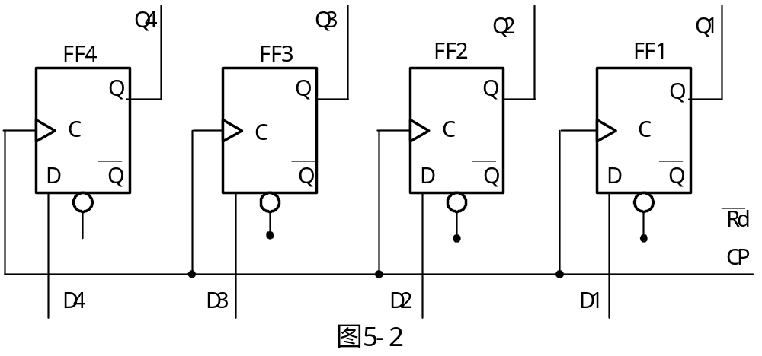
2.用集成D触发器组成四位单端并行输入、并行输出数据寄存器并测试其逻辑功能
（1）按下图连线。
所用D集成触发器为两片双D上降沿触发器74LS74。
输入端D₁~D₄分别接逻辑开关，输入待寄存数码，其它同上。

Slide 7
（2）CP端加单正脉冲，观察CP作用前后，输出端Q₁ ~ Q₄的状态，纪录于表4-6-2中。
表4-6-2
D4 D3 D2 D1
CP脉冲
Q₄ Q₃ Q₂ Q₁
0101
未加
加入
1100（不清零）
未加
加入
1100（清零）
未加
加入

Slide 8
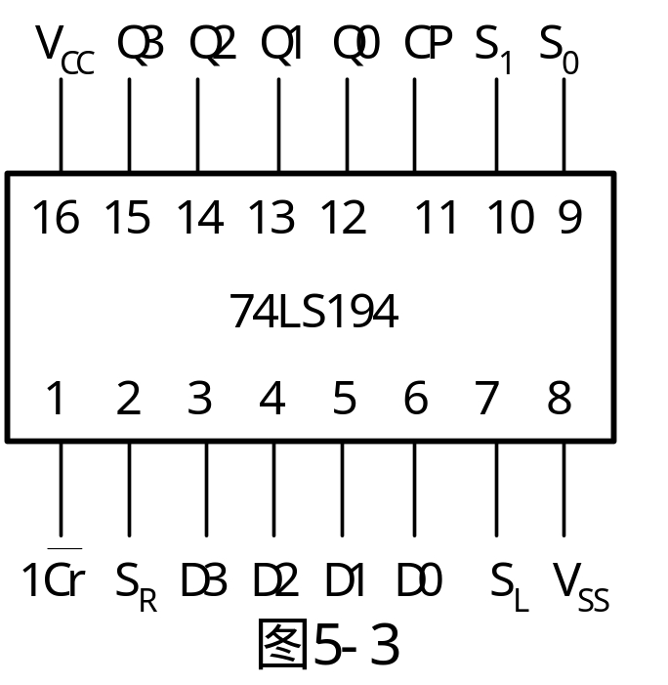
3.测试四位双向移位寄存器74LS194的功能
四位双向移位寄存器74LS194的管脚图如图所示：
（1） 、S₁、S₀、 S_{L}、S_{R} 、 D₃ ~ D₀、分别接逻辑开关；Q₃ ~ Q₀接状态显示二极管； C_{P}接单正脉冲。
（2）按表4-6-3所列输入状态，逐项观察并纪录输出端的状态，归纳总结其功能。
C
r
：清零端，低电平有效。
C
r
D₃ ~ D₀：并行数据输入端。
Q₃ ~ Q₀：数据输出端。
CP：时钟脉冲输入。
S_{R}：右移串行输入。
S_{L}：左移串行输入。
S₁、S₀：工作模式选择。
V_{CC}：+5V 、V_{SS}：⊥

Slide 9
表4-6-3
清零
模式
时钟
串行输入
并行输入
并行输出
功能
总结
Cr
S1
S0
CP
SL
SR
D₃ D₂D₁D₀
Q₃Q₂Q₁Q₀
0
X
X
X
X
X
X X X X
1
1
1
X
X
1 0 1 1
1
0
1
X
0
X X X X
1
0
1
X
1
X X X X
1
0
1
X
0
X X X X
1
0
1
X
0
X X X X
1
1
0
1
X
X X X X
1
1
0
1
X
X X X X
1
1
0
1
X
X X X X
1
1
0
1
X
X X X X
1
0
0
X
X
X X X X

Slide 10
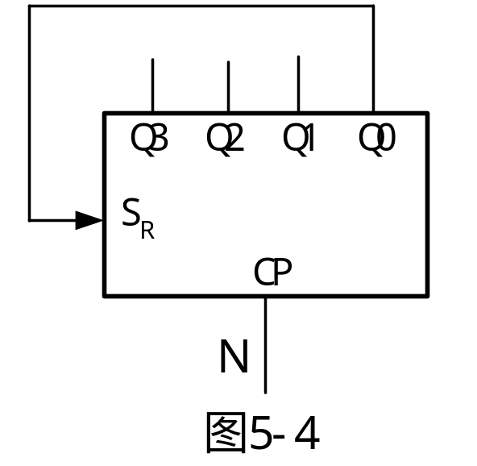
（3）观察循环移位寄存器的逻辑功能：
① 按下图接成四位右移循环移位寄存器。
② 用并行输入法，预置寄存器的输出为二进制数码0100， CP加单正脉冲，观察输出端状态的变化，记入表4-6-4中。
③ CP接连续脉冲，用示波器观察并对应记录CP和Q₃ ~ Q₀的波形。（注意：必须重新清0、置数、右移！）
表4-6-4
CP数 | Q₃ Q₂ Q₁ Q₀
0 | 0 1 0 0
1
2
3
4

Slide 11
在连续脉冲作用下循环移位寄存器同样要先清零，
模式选择输入端S1、S0的设置为:
1 1 （置数）
0 1 （右移）
0 0 (保持) 测量中如更换示波器输入信号时，使用此功能。
1
9
2
10
信号发生器
3
11
Cp
4
12
Q0
74LS
194
7774
5
13
Q1
CH1
CH2
TTL/CMOS
6
14
Q2
7
15
Q3
8
16

Slide 12
C_{P}
Q₃ (示波器双通道同时测量 C_{P}、 Q₃)
Q₂ (示波器双通道同时测量 Q₃ 、 Q₂)
Q₁ (示波器双通道同时测量 Q₂ 、 Q₁)
Q₀
(示波器双通道同时测量 Q₁、 Q₀)
。
。

